Slide 1
计算理论 第一部分 计算模型
第1章 有限自动机
第3章 图灵机

Slide 2
第1章 有限自动机

Slide 3
字符串与语言
字母表: 任意一个有限集. 常用记号Σ, Γ.
符号: 字母表中的元素
字符串: 字母表中符号组成的有限序列
如asdf, 通俗地说即单词
串的长度|·|, 例: |abcde|=5
串的连接*, 例: (abc)*(de)=abcde
串的反转R, 例: (abcde)^{R}=edcba
空词: 记为ε, 长度为0
语言: 给定字母表上一些字符串的集合
Notes:
注意严格表达方式

Slide 4
Σ*,语言,字典序
取字母表 Σ = {0,1}, Σ上的语言举例:
A={0,00,0000}, B={0,00,01,000,001,…}
Σ上所有有限长串记为Σ*.
Σ上的任一语言都是Σ*的子集.
Σ*(字典序): ε, 0, 1, 00, 01, 10, 11, 000, …
Σ上所有无限长串记为Σ^{N}.
Σ上的语言与Σ^{N}一一对应.

Slide 5
决定性问题与语言一一对应
决定性问题(Dicision Prob): 只需回答是与否的问题
“一数是否是偶数” --------------{ 以0结尾的01串 }
“串0,1个数是否相等”------{ 0,1个数相等的01串 }
“图是否连通”------------------{ <G> | G是连通图 }
其中<G>是图G编码成的字符串.
给定有限字母表Σ,
每个输入是一个串, 任意串都可以是输入串
一个决定性问题是满足某性质的串的集合(语言)

Slide 6
确定型有限(穷)自动机的形式定义
定义: 有限自动机是一个5元组(Q,Σ,δ,s,F),
Q是有限集, 称为状态集;
Σ是有限集, 称为字母表;
δ: Q× Σ→Q是转移函数;
s∈Q是起始状态;
F⊆Q是接受状态集;
读写头不能改写, 且只能右移
0
1
M₁
0
1
q₁
q₂
q₃
0,1
状态图等价于形式定义
δ | 0 | 1
q₁ | q₁ | q₂
q₂ | q₃ | q₂
q₃ | q₂ | q₂
Q={q₁,q₂,q₃}, 状态集
Σ={0,1}, 字母表
s=q₁, 起始状态
F={q₂}接受状态集
Notes:
Deterministic finite automata

Slide 7
有限自动机的语言:正则语言
对有限自动机M, 若 A = { w∈Σ* | M接受w },
即A是有限自动机M的语言, 记为L(M)=A, 也称M识别A.
若存在DFA识别语言A, 则称A是正则语言.
称两个有限自动机等价若它们语言相同.

Slide 8
有限自动机的设计
自己即自动机
寻找需要记录的关键信息

Slide 9
有限自动机的设计
{ 0^{k} | k是2或3的倍数 }
Σ={0}, 关键信息: ε,0¹,0²,0³,0⁴,0⁵,
记为: 0,1,2,3,4,5 或 (0,0), (1,1), (0,2), (1,0), (0,1), (1,2)
0
0
0
0
1
(0,0)
(1,1)
(0,2)
0
0
0
0
0
1
(1,2)
0
(0,1)
0
(1,0)
0
0
2
{0^{k}|k是2或3的倍数} = {0^{k}|k是2倍数} ∪ {0^{k}|k是3的倍数}
F = F₁×Q₂ ∪ Q₁×F₂

Slide 10
有限自动机的设计
{ 0^{k} | k是2和3的倍数 }
Σ={0}, 关键信息: ε,0¹,0²,0³,0⁴,0⁵,
记为: 0,1,2,3,4,5 或 (0,0), (1,1), (0,2), (1,0), (0,1), (1,2)
0
0
0
0
1
(0,0)
(1,1)
(0,2)
0
0
0
0
0
1
(1,2)
0
(0,1)
0
(1,0)
0
0
2
{0^{k}|k是2和3的倍数} = {0^{k}|k是2倍数} ∩ {0^{k}|k是3的倍数}
F=F₁×F₂

Slide 11
正则语言与正则运算
如果语言A被一DFA识别,则称A是正则语言
定义: 设A和B是两个语言,定义正则运算 并,连接,星号如下:
• 并: A∪B = {x|x∈A或x∈B}
• 连接: A°B = {xy|x∈A且y∈B}
• 星号: A* = {x₁x₂…x_{k}|k≥0且每个x_{i}∈A}

Slide 12
非确定型机器
现在引入非确定型有限自动机(NFA)
0,1
0,1
1
0,ε
1
q₁
q₂
q₃
q₄
每步可以0至多种方式进入下一步
转移箭头上的符号可以是空串ε,
表示不读任何输入就可以转移过去

Slide 13
非确定型计算
0,1
0,1
1
0,ε
1
q₁
q₂
q₃
q₄
0
1
0
1
1
输入
01011
q₃
×
q₄
q₄
q₁
q₁
q₃
q₃
q₃
q₂
q₂
×
q₁
q₂
q₁
q₁
q₁

Slide 14
NFA的形式定义
0,1
0,1
1
0,ε
1
q₁
q₂
q₃
q₄
定义: NFA是一个5元组(Q,Σ,δ,s,F),
Q是状态集;
Σ是字母表;
δ: Q× Σ_{ε}→P(Q)是转移函数;
s∈Q是起始状态;
F⊆Q是接受状态集;
其中 Σ_{ε} = Σ ∪ {ε}
δ(q₁,1)
δ(q₂,ε)
δ(q₂,1)
δ(q₁,ε)
= {q₁,q₂}
= {q₃}
= ∅
= ∅
Notes:
先回忆DFA的定义，然后提问如何给出NFA的定义

Slide 15
NFA的设计
自己即自动机
寻找需要记录的关键信息

Slide 16
NFA的设计
{ w∈{0,1}* | w含有子串1010 }
Σ={0,1}, 关键信息: 忽略(ε), 1, 10, 101, 1010
0
0,1
0
1
1
0
1
0
ε
1
10
忽略
1
10
1
1
1
0,1
1010
0
101
0,1
1010
0
101
DFA
NFA

Slide 17
NFA与DFA等价
定理: 每个NFA都有一台等价的DFA.
0,1
0,1
N
1
0,ε
1
q₁
q₂
q₃
q₄
0
1
0
1
1
q₃
×
q₄
q₄
q₁
q₁
q₃
q₂
q₃
q₃
q₂
×
q₁
q₂
q₁
q₁
q₁

Slide 18
每个NFA都有等价的DFA
0,1
0,1
0,ε
以原状态的子集
为新机器的状态
1
1
q₁
q₂
q₃
q₄
编号 | δ | 0 | 1
1 | {q₁} | {q₁} | {q₁, q₂, q₃}2
2 | {q₁, q₂, q₃} | {q₁, q₃}3 | {q₁, q₂, q₃, q₄}4
3 | {q₁, q₃} | {q₁} | {q₁, q₂, q₃, q₄}
4* | {q₁, q₂, q₃, q₄} | {q₁, q₃, q₄}5 | {q₁, q₂, q₃, q₄}
5* | {q₁, q₃, q₄} | {q₁, q₄}6 | {q₁, q₂, q₃, q₄}
6* | {q₁, q₄} | {q₁, q₄} | {q₁, q₂, q₃, q₄}
Notes:
*表示接受状态

Slide 19
正则运算的封闭性
定理: 正则语言对并运算封闭.
定理: 正则语言对连接运算封闭.
定理: 正则语言对星号运算封闭.

Slide 20
正则表达式
定义: 称R是一个正则表达式, 若R是
1) a, a∈Σ ;
2) ε ;
3) ∅ ;
4) (R₁∪R₂), R₁和R₂是正则表达式;
5) (R₁°R₂), R₁和R₂是正则表达式;
6) (R₁*), R₁是正则表达式;
每个正则表达式R表示一个语言,记为L(R).
例: 0*10*, 01∪10, (ΣΣ)*, 1*∅, ∅*.

Slide 21
正则表达式与DFA等价
定理2.3.1: 语言A正则⇔A可用正则表达式描述.

Slide 22
A正则⇒A有正则表达式
构造广义非确定有限自动机(GNFA)
非确定有限自动机
转移箭头可以用任何正则表达式作标号
证明中的特殊要求:
起始状态无射入箭头.
唯一接受状态(无射出箭头).
手段: 一个一个地去掉中间状态.

Slide 23
删除一个中间状态
设q_{rip}为待删中间状态,
对任意两个状态q_{i}, q_{j}都需要修改箭头标号
R₄
q_{i}
q_{j}
R₁
R₃
q_{rip}
(R₁)(R₂)*(R₃)∪(R₄)
q_{i}
q_{j}
R₂

Slide 24
举例: A正则⇒A有正则表达式
aa∪b
b
b
a
a
a
ε
s
2
1
a
2
s
1
a
2
b
b
b
ab
ε
b
a
b
a
ε
添起始状态s(无进入箭头),
接受状态ac(无射出箭头),
改掉其它接受状态
ba∪a
删状态1
ε
ε
3
ac
3
3
ac
bb
a(aa∪b)*
s
ac
删除状态2
(ba∪a)(aa∪b)* ∪ ε
( (a(aa∪b)*ab∪b)((ba∪a)(aa∪b)*ab ∪ bb)*
((ba∪a)(aa∪b)*∪ε) ) ∪ ( a(aa∪b)*)
a(aa∪b)*ab∪b
3
s
ac
删除状态3
(ba∪a)(aa∪b)*ab ∪ bb

Slide 25
非正则语言：泵引理的等价描述
定理(泵引理): 设A是正则语言,则存在p>0使得
对任意w∈A, |w|≥p, 存在分割w=xyz满足
1) 对任意 i ≥ 0, xy^{i}z ∈ A;
2) |y|>0;
3) |xy|≤p.
若A是正则语言,
则∃p>0
∀w∈A(|w|≥p)
∃x,y,z(|y|>0, |xy|≤p, w=xyz)
∀i≥0,
xy^{i}z ∈ A.
若∀p>0
∃w∈A(|w|≥p)
∀x,y,z(|y|>0, |xy|≤p, w=xyz)
∃i≥0,
xy^{i}z ∉ A.
则A非正则语言

Slide 26
非正则语言：B = { 0^{n}1^{n} | n≥0 } 非正则
∵ ∀p>0,
令w=0^{p}1^{p},
∀x,y,z(|y|>0, |xy|≤p, w=xyz)
令i=0,
xz = 0^{p-|y|}1^{p} ∉ B
∴ B非正则语言
若∀p>0
∃w∈A(|w|≥p)
∀x,y,z(|y|>0, |xy|≤p, w=xyz)
∃i≥0,
xy^{i}z ∉ A.
则A非正则语言

Slide 27
第3章 图灵机

Slide 28
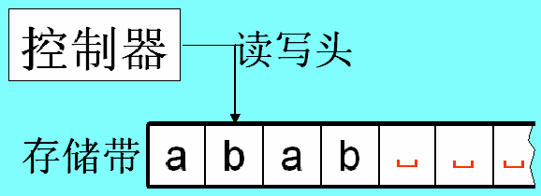
图灵机(TM)的形式化定义
TM是一个7元组(Q, Σ, Γ, δ, q₀, q_{a}, q_{r})
1) Q是状态集.
2) Σ是输入字母表,不包括空白符└┘.
3) Γ是带字母表,其中└┘∈Γ, Σ⊂Γ.
4) δ : Q×Γ→Q×Γ×{L,R}是转移函数.
5) q₀∈Q是起始状态. 6) q_{a}∈Q是接受状态.
7) q_{r}∈Q是拒绝状态, q_{a} ≠ q_{r} .

Slide 29
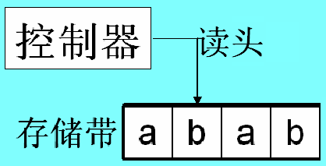
与有限自动机的区别
有限自动机:
输入带长度有限
只能读和右移, 不能写和左移
读完输入停机

Slide 30
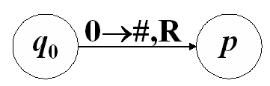
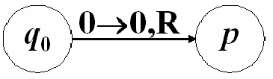
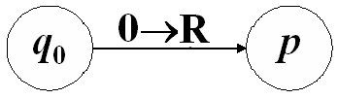
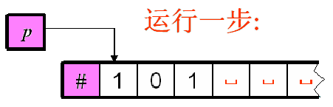
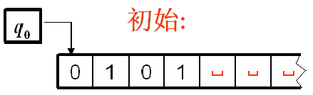
图灵机的运行
图灵机根据转移函数运行.
例:设输入串为0101, 且δ (q₀,0)=( p,#,R), 则有
注: 若要在最左端左移, 读写头保持不动.
δ (q₀,0)=( p,#,R)的状态图表示:
简记为

Slide 31
图灵机格局的定义
描述图灵机运行的每一步需要如下信息:
控制器的状态; 存储带上字符串; 读写头的位置.
定义: 对于图灵机M=(Q, Σ, Γ, δ, q₀, q_{a}, q_{r}),
设q∈Q, u,v∈Γ*, 则格局 uqv 表示
1) 当前控制器状态为q ;
2) 存储带上字符串为uv(其余为空格);
3) 读写头指向v的第一个符号.
起始格局, 接受格局, 拒绝格局.
0→L
1→#,R
q₀
q_{a}
|_|→R
q_{r}

Slide 32
判定器与语言分类
图灵机运行的三种结果
1. 若TM进入接受状态,则停机且接受输入,
2. 若TM进入拒绝状态,则停机且拒绝输入,
3. 否则TM一直运行,不停机.
定义: 称图灵机M为判定器,
若M对所有输入都停机.
定义不同语言类:
图灵可判定语言: 某个判定器的语言
图灵可识别语言: 某个图灵机的语言,
0→L
1→#,R
q₀
q_{a}
|_|→R
q_{r}

Slide 33
图灵机的描述
(1) 形式水平的描述(状态图或转移函数)
(2) 实现水平的描述(读写头的移动,改写)
(3) 高水平描述(使用日常语言)
用带引号的文字段来表示图灵机. 例如:
M=“对于输入串w,
1) 若w=ε, 则拒绝.
2) 若只有1个0, 则接受.
3) 若0的个数为奇数, 则拒绝.
4) 从带左端隔一个0, 删一个0. 转(2).”

Slide 34
图灵机的变形
图灵机有多种变形:
例如多带图灵机, 非确定图灵机
还有如枚举器, 带停留的图灵机等等
只要满足必要特征,
它们都与这里定义的图灵机等价.

Slide 35
非确定型图灵机(NTM)
NTM的转移函数 δ : Q×Γ→P(Q×Γ×{L,R})
NTM转移函数举例 δ (q₃,0)={(q₂,x,R), (q₁,1,L), (q₃,$,R)}
称NTM M接受x, 若在x上运行M时有接受分支.
称一NTM为判定的, 若它对所有输入,所有分支都停机.
定理: 每个NTM都有等价的确定TM.
定理: 每个判定NTM都有等价的判定TM.
Notes:
没有ε箭头

Slide 36
计算理论 第二部分 可计算理论
第4章 可判定性

Slide 37
TM成员测试A_{TM}
A_{TM}={<M,w>|M是一个TM,且接受w}
定理 A_{TM}是不可判定的.
命题 A_{TM}是图灵可识别的.
U=“对于输入<M,w>,其中M是TM, w是串：
1) 在输入w上模拟M;
2) 若M进入接受状态,则接受; 若M进入拒绝状态,则拒绝.”
1. L(U) = A_{TM} .
2. U不是判定器, 在<T,01>上运行U不停机.
0→L
1→#,R
q₀
q_{a}
|_|→R
q_{r}
T

Slide 38
定理 A_{TM}不可判定
A_{TM}={<M,w>|M是一个TM,且接受w}
证明:假设A_{TM}可判定, 且设H是其判定器, 构造
D=“对于输入<M>,其中M是TM:
1)在串<M, <M>>上运行H.
2)若H接受(<M, <M>>), 则(D)拒绝(<M>);
若H拒绝(<M, <M>>), 则(D)接受(<M>).”
D接受<D>
? ⇔ <D,<D>>∈A_{TM}
? ⇔ H接受<D,<D>>
? ⇔ D拒绝<D>
矛盾, 所以A_{TM} 不存在判定器.
P(Σ*)
可识别
A_{TM}
可判定
CFL
正则

Slide 39
各语言类之间的关系
P(Σ*)
图灵可识别语言
可判定语言
上下文无关语言
正则语言

Slide 40
可判定性
成员测试:
A_{DFA}={<B,w>|B是DFA,w是串,B接受w} 可判定
A_{TM}={<M,w>|M是一个TM,且接受w} 不可判定
空性质测试: E_{DFA}={<A>|A是DFA,L(A)=∅} 可判定
等价性质测试：
EQ_{DFA}={<A,B>|A和B都是DFA,且L(A)=L(B)} 可判定

Slide 41
计算理论 第三部分 计算复杂性
第7章 时间复杂性
1. 时间复杂性
{ 0^{k}1^{k} | k≥0 }的时间复杂性分析
2. 不同模型的运行时间比较
单带与多带 确定与非确定
3. P类与NP类
4. NP完全性及NP完全问题

Slide 42
时间复杂性
判定器M的运行时间或时间复杂度是f:N→N,
f(n)是M在所有长为n的输入上运行的最大步数.
若f(n)是M的运行时间, 则称
M在时间f(n)内运行 或 M是f(n)时间图灵机

Slide 43
分析算法
讨论语言A = { 0^{k}1^{k} | k≥0 }的复杂性:
M₁=“对输入串w:
1)扫描带,如果在1的右边发现0,则拒绝.
2)如果0和1都在带上,就重复下一步.
3) 扫描带,删除一个0和一个1.
4)如果带上同时没有0和1,就接受.”
时间分析: (1) 2n=O(n), 4) n=O(n),
{ (2) 2n=O(n) + (3) 2n=O(n) } ×(n/2) = O(n²)
所以M₁的运行时间是O(n²).

Slide 44
图灵机M₂
M₂=“对输入串w:
1)扫描带,若1的右边有0,则拒绝.
2)若0,1都在带上,重复以下步骤.
3) 检查带上0,1总数的奇偶性, 若是奇数,就拒绝.
4) 再次扫描带, 第1个0开始,隔1个0删除1个0; 第1个1开始,隔1个1删除1个1.
5)若带上同时没有0和1,则接受. 否则拒绝.”
O(n)
O(n)
O(n)
×log n
O(n)
总时间:
O(nlogn)
O(n)

Slide 45
{0^{k}1^{k}|k≥0}∈TIME(nlogn)
由图灵机M₂知道A∈TIME(n log n)
有没有更快的图灵机识别A?
对于单带确定图灵机, 由
定理: 时间o(nlogn)的单带图灵机判定的语言 是正则语言.
TIME(o(nlogn)) ⊆ 正则语言类 ⊆ TIME(n)
⊆ TIME(o(nlogn))
正则语言类 = TIME(n) = TIME(o(nlogn))
非正则语言 {0^{k}1^{k} | k≥0}∉TIME(o(nlogn))

Slide 46
单带与多带运行时间比较
{ 0^{k}1^{k} | k≥0 } 有O(n)时间双带图灵机
M₃=“对输入串w:
1) 扫描1带,如果在1的右边发现0,则拒绝.
2) 将1带的1复制到2带上.
3) 每删除一个1带的0就删除一个2带的1.
4) 如果两带上同时没有0和1,就接受.”
定理:设函数t(n)≥n, 则每个t(n)时间多带TM
和某个O(t²(n))时间单带TM等价.

Slide 47
NTM的运行时间
定义: 对非确定型判定器N, 其运行时间f(n)是
在所有长为n的输入上, 所有分支的最大步数.
TM
NTM
定理: 设t(n)≥n,
则每个
时间t(n)NTM
都有一等价的
时间2^{O(t(n))}TM.
.
.
.
.
.
.
.
.
.
f(n)
.
.
.
.
f(n)
.
.
接受/拒绝
NTIME(t(n)) ⊆ TIME (2^{O(t(n))})

Slide 48
P类
定义:P是单带确定TM在 多项式时间内可判定的问题,即
P = ∪_{k} TIME(n^{k})
P类的重要性在于:
对于所有与单带确定TM等价的模型,P不变.
P大致对应于在计算机上实际可解的问题.
研究的核心是一个问题是否属于P类.

Slide 49
NP类
NTIME(t(n))={L|L可被O(t(n))时间NTM判定.}
定义:NP是单带非确定TM在 多项式时间内可判定的问题,即
NP = ∪_{k} NTIME(n^{k})

Slide 50
NP问题
团:无向图的完全子图(所有节点都有边相连).
CLIQUE={<G,k>|G是有k团的无向图}
定理: CLIQUE∈NP.
N=“对于输入<G,k>,这里G是一个图:
1)非确定地选择G中k个节点的子集c.
2)检查G是否包含连接c中节点的所有边.
3)若是,则接受;否则,拒绝.”

Slide 51
P与NP
P=成员资格可以快速判定的语言类.
NP=成员资格可以快速验证的语言类.
显然有 P⊆NP
但是否有 P=NP ?
看起来难以想象, 但是现在没有发现反例.
NP
当代数学与
理论计算机
共同的难题.
P=NP
P

Slide 52
可满足问题SAT
可满足性问题:
SAT = { <φ> | φ是可满足的布尔公式 }
二元可满足性问题:
2SAT = { <φ> | φ是可满足的2cnf }
三元可满足性问题:
3SAT = { <φ> | φ是可满足的3cnf }

Slide 53
二元可满足问题2SAT∈P
1. 当2cnf中有子句是单文字x, 则反复执行(直接)清洗
1.1 由x赋值, 1.2 删去含x的子句, 1.3 删去含¬x的文字
若清洗过程出现相反单文子子句, 则清洗失败并结束
(x₁∨x₂)∧(x₃∨¬x₂)∧(x₁)∧(¬x₁∨¬x₂)∧(x₃∨x₄)∧(¬x₃∨x₅) ∧(¬x₄∨¬x₅)∧(¬x₃∨x₄)
→ (x₃∨¬x₂)∧(¬x₂)∧(x₃∨x₄)∧(¬x₃∨x₅) ∧(¬x₄∨¬x₅)∧(¬x₃∨x₄)
→ (x₃∨x₄)∧(¬x₃∨x₅) ∧(¬x₄∨¬x₅)∧(¬x₃∨x₄)
2. 若无单文字子句, 则任选变量赋真/假值各(赋值)清洗一次
若两次都清洗失败, 则回答不可满足.
x₃=1 → (x₅)∧(¬x₄∨¬x₅)∧(x₄) → (¬x₄)∧(x₄) 失败
x₃=0 → (x₄)∧(¬x₄∨¬x₅) → (¬x₅) → ∅ 成功
3. 若成功清洗后有子句剩下, 则继续2. 否则, 回答可满足.

Slide 54
3SAT∈NP
三元可满足性问题:
3SAT = { <φ> | φ是可满足的3cnf }
P时间内判定3SAT的NTM:
N=“对于输入< φ>, φ是一个3cnf公式,
1)非确定地选择各变量的赋值T.
2)若在赋值T下 φ=1, 则接受;否则拒绝.”
第2步在公式长度的多项式时间内运行.

Slide 55
多项式时间映射归约与C-L定理
Cook-Levin定理: SAT∈P ⇔ P=NP.
定义:多项式时间可计算函数f:Σ*→Σ*.
定义:称A可多项式时间映射归约到B (A≤_{P}B),
若存在多项式时间可计算函数f:Σ*→Σ*,
∀w∈Σ*, w∈A ⇔ f(w)∈B.
函数f称为A到B的多项式时间归约.
通俗地说: f 将A的实例编码转换为B的实例编码.
Cook-Levin定理: 对任意A∈NP都有A ≤_{P} SAT.
定理1: 若 A ≤_{P} B, 且 B∈P, 则 A∈P.
注: 定理1说明, 若SAT∈P, 则 NP = P .

Slide 56
多项式时间映射归约的作用
定理1: 若 A ≤_{P} B, 且 B∈P, 则 A∈P.
证明: 设 f:Σ*→Σ*是A到B的P时间归约,
B有P时间判定器M, 则
N=“输入w, 计算M(f(w)), 输出M的运行结果”
在多项式时间内判定A.
输入w
f
f(w)
∀w∈Σ*, w∈A ⇔ f(w)∈B.
M
利用f和B的判定器
构造A的判定器
y/n

Slide 57

定理: 3SAT ≤_{P} CLIQUE
3SAT = {<φ> | φ是可满足的3cnf公式 }
CLIQUE = { <G,k> | G是有k团的无向图 }.
证明:设φ=(a₁∨b₁∨c₁)∧…∧(a_{k}∨b_{k}∨c_{k}),有k个子句.
f(φ) = <G,k>, G有k组节点,每组3个;
同组节点无边相连, 相反标记无边相连.
f((x₁∨x₁∨x₂)∧(x₁∨x₂∨x₂)∧(x₁∨x₂∨x₂)) = <G,3>
x₁
x₂
x₂
x₁
x₁
需证:φ∈3SAT
⇔
(G,k)∈CLIQUE
x₁
x₂
x₂
x₂

Slide 58
∀φ, φ∈3SAT⇔f(φ)∈CLIQUE
<φ>(<(x₁∨x₁∨x₂)∧(x₁∨x₂∨x₂)∧(x₁∨x₂∨x₂)>) ∈ 3SAT
⇔ ∃变量赋值(x₁=0, x₂=1)使得φ=1
⇔ ∃k团(每组挑一个真顶点得到k团, 非同组非相反)
⇔ f(φ) (<G,3>) ∈ CLIQUE.
F在|<φ>|的多项式时间内可计算:
设φ的长度3k=O(k),
则G的顶点数3k=O(k),
G的边数是O(k²)
可见 f(φ) = <G,k>的构造
可以在k的多项式时间内完成.
x₁
x₂
x₂
x₁
x₁
x₁
x₂
x₂
x₂

Slide 59
NP完全性
定义:语言B称为NP完全的(NPC),若它满足:
1) B∈NP; 2) ∀A∈NP, 都有A≤_{P}B.
定理1:若 A ≤_{P} B, 且 B∈P, 则 A∈P.
定理2: 若B是NPC, 且B∈P, 则P=NP.
定理3: 若B是NPC, B≤_{P}C,且C∈NP, 则C是NPC.
证明: ∀A∈NP, (A ≤_{P} B) + (B ≤_{P} C) ⇒ A ≤_{P} C
Cook-Levin定理: SAT是NP完全问题.
推论: CLIQUE是NPC.
输入w
f
f(w)
∀w∈Σ*, w∈A ⇔ f(w)∈B.
利用f和B的判定器
构造A的判定器
M
y/n

Slide 60
A≤_{P}SAT, SAT是NPC
f(w) = <φ>
w∈A ⇔ <φ>∈SAT,
|<φ>| = O(n^{2k})
φ = φ_{cell}∧φ_{start}∧φ_{move}∧φ_{accept} .

Slide 61
推论:3SAT是NP完全的
只需将前面的φ改造为3cnf公式.
φ = φ_{cell}∧φ_{start}∧φ_{move}∧ φ_{accept}.
降子句长度: 任取变量赋值
a₁∨a₂∨…∨a_{l} = 1 可以用l-2个子句替换它
( a₁∨a₂∨z₁ ) ∧ (¬z₁∨ a₃ ∨ z₂) ∧ (¬z₂∨ a₄ ∨ z₃)
∧ … ∧(¬z_{l-3} ∨ a_{l-1} ∨a_{l} ) =1
改造完成后公式长度最多是原来的3倍

Slide 62
其它NP完全问题
SAT
3SAT
HP(哈密顿路径)
KS(子集和, 01背包)
UHP(无向图哈密顿路径)
UHC(无向图哈密顿圈)
TSP(旅行售货员问题)

Slide 63
哈密顿路径(HP)是NPC(3SAT≤_{P}HP)
HP={ <G,s,t> | G是有向图, 有从s到t的哈密顿路径 }
任取3cnf公式φ = (a₁∨b₁∨d₁)∧…∧(a_{k}∨b_{k}∨d_{k}),
不妨设有k个子句c₁,…, c_{k}, n个变量x₁,…, x_{n},
构造 f(φ) = <G,s,t> 使得 φ可满足⇔ G有从s到t的HP
一般由3cnf公式构造图有
变量构件,子句构件, 联接构件

Slide 64
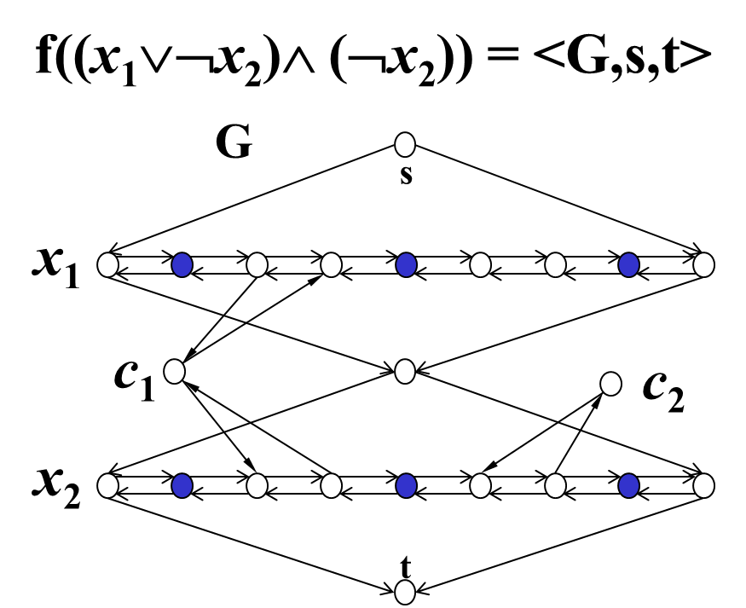
变量与子句构件的连接
c_{j}
分隔节点
x_{i}
…
…
c_{j}
当子句c_{j}含有文字x_{i}时添加的边
c_{j}
分隔节点
x_{i}
…
…
c_{j}
当子句c_{j}含有文字¬x_{i}时添加的边

Slide 65
无向图哈密顿路径问题是NPC
HP = {<G,s,t> | G是有从s到t哈密顿路径的有向图 }
UHP = {<G,s,t>| G是有从s到t哈密顿路径的无向图 }
证明: HP≤_{P}UHP, 映射归约如下 <G,s,t> → <G’,s_{out},t_{in}>
s对应s_{out}, t对应t_{in,} 其它每个节点v对应v_{in},v_{mid},v_{out},
v
v_{in}
v_{mid}
v_{out}
→
G
G’
v_{in}
v_{mid}
v_{out}
v_{in}
v_{mid}
v_{out}
√
X

Slide 66
旅行售货员问题是NPC
UHC = { <G> | G是有哈密顿回路的无向图 }
TSP = { <G,s,w,b> | G有从s出发回到s总费用≤b的回路 }
这里将TSP修改为决定性问题
需要证明UHC ≤_{p} TSP
需要证明对如下的f, 有 <G>有哈密顿回路 ⇔ f(<G>) ∈ TSP
设G=(V,E), s∈V={v₁,…,v_{n}}
令G’=(V,V×V), f(G) = <G′,s,w,n>,
定义权w:
s
a
G
c
b
s
1
a
1
1
2
G’
2
c
2
b

Slide 67
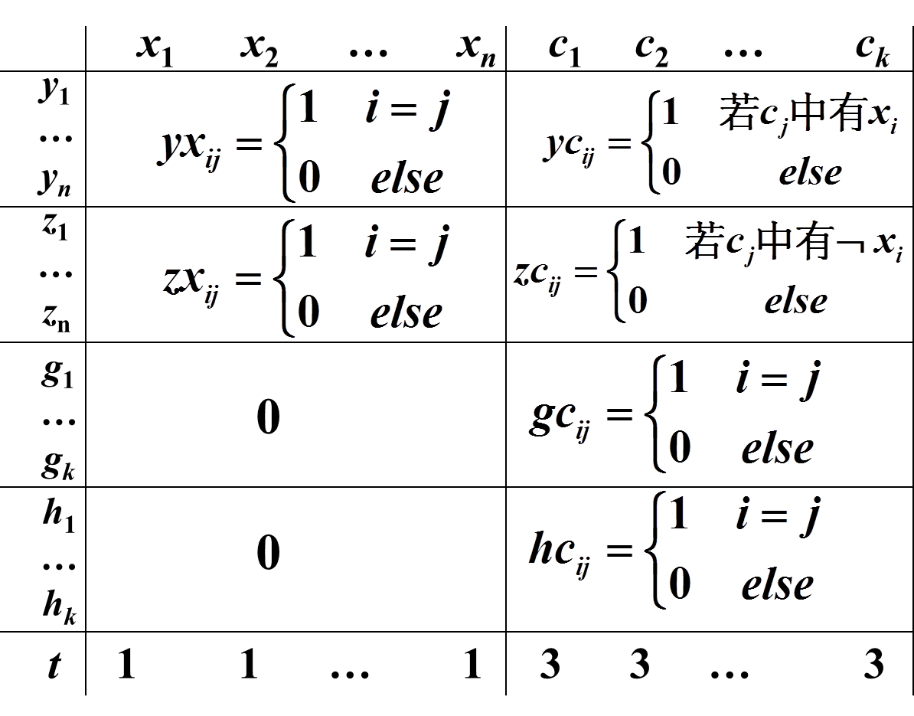
0-1背包(knapsack)问题（也称为 子集和问题）是NPC
• A = { y₁,…,y_{n}, z₁,…,z_{n}, g₁,…,g_{k}, h₁,…,h_{k}}和数t
• 十进制表示, 构造低k位和高n位, A中数每位是0或1
• t的低k位都是3, 高n位都是1. 总位数≤(n+k+1)².
• yx区: 单位阵
• zx区: 单位阵
• gc区: 单位阵
• hc区: 单位阵
• yz行c_{j}列≤3个1

Slide 68
φ可满足⇒ f(<φ>)∈KS(knapsack)
f ( <(x₁∨¬x₂)∧(¬x₂)> ) = <{1010,100,1000,111,10,1,10,1},1133 >
 | x₁ | x₂ | c₁ | c₂
y₁ | 1 | 0 | 1 | 0
y₂ | 0 | 1 | 0 | 0
z₁ | 1 | 0 | 0 | 0
z₂ | 0 | 1 | 1 | 1
g₁ | 0 | 0 | 1 | 0
g₂ | 0 | 0 | 0 | 1
h₁ | 0 | 0 | 1 | 0
h₂ | 0 | 0 | 0 | 1
t | 1 | 1 | 3 | 3
φ有满足赋值x₁=0, x₂=0,
先在A中选 z₁, z₂,
则x₁, x₂列和均为1,
且c₁, c₂列和均为1,
再添上g₁, g₂, h₁, h₂,
{z₁, z₂, g₁, g₂, h₁, h₂}和是t

Slide 69
φ可满足⇒ f(<φ>)∈KS
f ( <φ> ) = <A,t >,
A = { y₁,…,y_{n},z₁,…,z_{n},
g₁,…,g_{k},h₁,…,h_{k}}
φ有满足赋值
对每个i,
若x_{i}=1, 则选数y_{i};
若x_{i}=0, 则选数z_{i}.
第x_{i}列的和是1.
对每个j,
已选数c_{j}列和≥1, ≤3
若=1, 则选g_{j}, h_{j};
若=2, 则选g_{j};
若=3, 则不用选
已选数第c_{j}列的和是3
选出的子集和 = t
f(<φ>)∈KS

Slide 70
φ可满足⇐ f(<φ>)∈KS
f ( <(x₁∨¬x₂)∧(¬x₂)> ) = <{1010,100,1000,111,10,1,10,1},1133 >
{y₁, z₂, g₁, g₂, h₂}和是t
令x₁=1, x₂=0.
yz行c₁列和是2,
对应子句c₁中有
两个真文字x₁,¬x₂
yz行c₂列和是1,
对应子句c₂中有
一个真文字¬x₂,
φ有满足赋值
 | x₁ | x₂ | c₁ | c₂
y₁ | 1 | 0 | 1 | 0
y₂ | 0 | 1 | 0 | 0
z₁ | 1 | 0 | 0 | 0
z₂ | 0 | 1 | 1 | 1
g₁ | 0 | 0 | 1 | 0
g₂ | 0 | 0 | 0 | 1
h₁ | 0 | 0 | 1 | 0
h₂ | 0 | 0 | 0 | 1
t | 1 | 1 | 3 | 3

Slide 71
φ可满足⇐ f(<φ>)∈KS
f ( <φ> ) = <A,t >,
A = { y₁,…,y_{n},z₁,…,z_{n},
g₁,…,g_{k},h₁,…,h_{k}}
f(<φ>)∈KS
存在子集和 = t
子集中对每个i,
y_{i}, z_{i}只有1个
若有y_{i}, 则令x_{i}=1;
若有z_{i}, 则令x_{i}=0.
子集中对每个j,
第c_{j}列的和是3
gh行c_{j}列和 ≤2
yz行c_{j}列和≥1, ≤3
子句c_{j}在当前赋值下=1
φ有满足赋值

Slide 72
计算理论总结
计算模型
有限自动机 非确定有限自动机 正则表达式
正则语言 泵引理
图灵机 图灵可判定语言 图灵可识别语言
可计算理论
停机问题非图灵可判定,
停机问题的补不是图灵可识别
计算复杂性
P, NP, NPC
SAT, 3SAT, CLIQUE, HP,TSP, KS

